Slide 1
Program Erasmus +
Informační schůzka pro zájemce pro výjezd do zahraničí v ak. roku 2023/24
Bc. Elena Karimova – agenda vyjíždějících studentů
elena.karimova@fhs.cuni.cz
Konzultační hodiny
č. kanceláře 1.26
Zahraniční oddělení FHS
Pátkova 2137/5, 182 00 Praha 8-Libeň

Slide 2
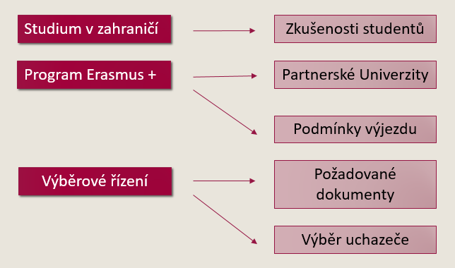
Program schůzky

Slide 3
studium v zahraničí
Zlepšení jazykových dovedností
Rozšíření akademických obzorů
Studijní pobyt se započítává jako součást studia na FHS
Zviditelnění na trhu práce
Osobní rozvoj, osamostatnění se, získání sebedůvěry
Poznání nových kultur a zemí, ale i sebe sama
Navázání kontaktů a přátelství
„Obrnění se“ ☺

Slide 4
Obavy
Nezvládnete dohnat zkoušky na FHS: Koncipujte studium tak, abyste se semestrem v zahraničí počítali a povinné zkoušky splnili před odjezdem / těsně po návratu. Díky ročníkové kontrole a také případné možnosti vyjet až v LS na splnění zkoušek na FHS budete mít více času.
Nedostatek financí: Přidělené stipendium ve většině zemí stačí k pokrytí nejdůležitějších výdajů. Nevybírejte si hlavní město, tam je ubytování (největší položka ve výdajích) většinou výrazně dražší. Popřemýšlejte nad východní Evropou (Polsko, Maďarsko, Litva, Slovinsko)
Nedokončíte FHS v řádném termínu: Dokončit FHS za 2 nebo 3 roky a přitom strávit 1–2 semestry v zahraničí není vůbec snadné, ale studentům se to daří, viz bod 1.
Nezvládnete zkoušky v zahraničí: Studenti FHS problémy nemívají. Vyberte si zemi, kde jazyk výuky není zároveň jazykem dané země. Zvolte si 1–2 kurzy navíc, abyste si přivezli dostatek kreditů, i kdyby se nějaká zkouška nepovedla.
Bojíte se administrativy: V případě nejasností se na nás můžete kdykoliv obrátit. Celým procesem vás rády provedeme. Většina dokumentů se vyřizuje elektronicky.

Slide 5
Co je erasmus +
Erasmus+ je program Evropské Unie na podporu vzdělávání, odborné přípravy, mládeže a sportu v Evropě. Zprostředkování studijních pobytů a praktických stážích na partnerských VŠ v rámci EU a dalších programových zemích
V novém programovém období 2021–2027 se klade velký důraz na sociální začleňování, realizace projektů environmentálně udržitelným způsobem, zvyšování povědomí účastníků o ekologických tématech, digitalizaci dosavadních administrativních procesů a podporu účasti na demokracii a posilování evropské identity.

Slide 6
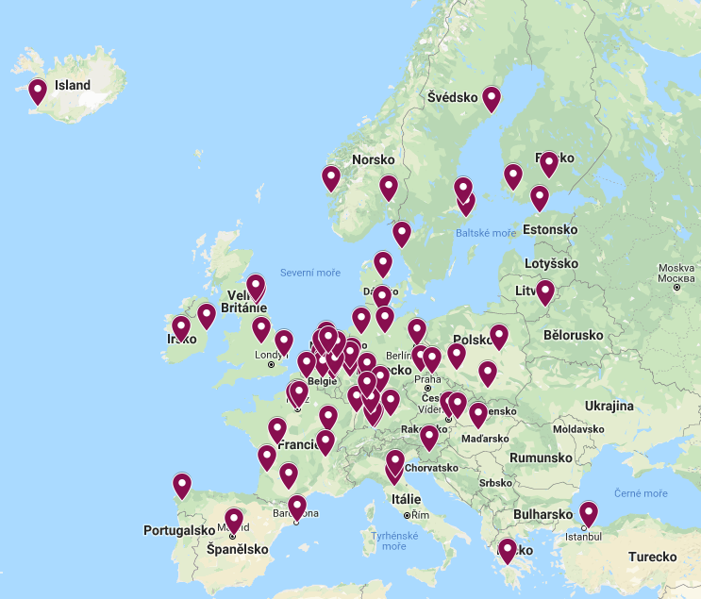
Kam vyrazíte Vy?

Slide 7
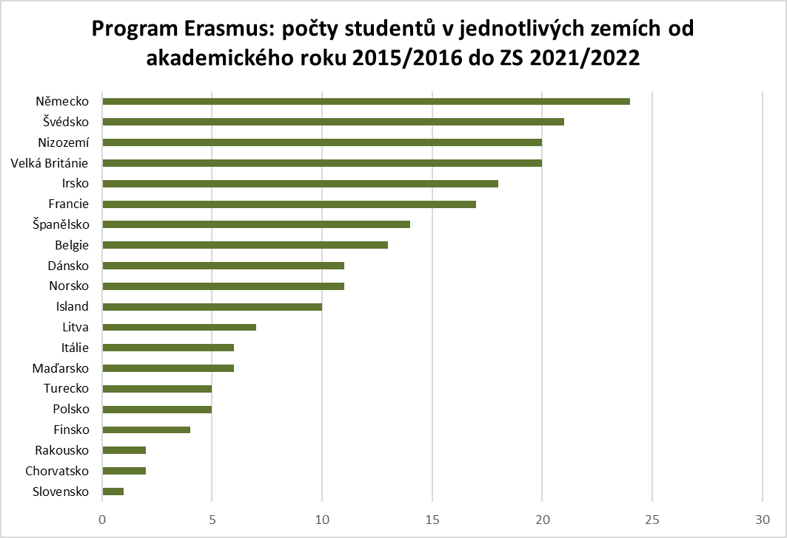
Nejoblíbenější země výjezdu
Německo
Švédsko
Nizozemsko
Velká Británie
Irsko
Francie
Španělsko
Belgie

Slide 8
Stipendium
Studující neplatí školné ani poplatky související s výukou
Stipendium na studijní pobyty pro výjezdy v ak. roce 2023/24 činí 600 € a 480 €
Možnost sociálního stipendia pro studenty, na které je pobírán přídavek na dítě (250 € na měsíc), bližší informace jsou k dispozici zde.
Studenti se specifickými potřebami mohou zároveň požádat o dodatečné stipendium, bližší informace jsou k dispozici zde.
Green Erasmus – pokud se rozhodnete na svůj výjezd vybrat ekologičtější způsob dopravy, je možné si zažádat o speciální náklad na cestu, který pokryje tento výdaj navíc – jedná se tedy o jednorázový příspěvek. Dotazy směřujte na Evropskou kancelář.
Stipendium = příspěvek na zvýšené životní náklady v zahraničí, nepokrývá plnou cenu pobytu
Další finanční podpora:
Francie: CAF (státní příspěvek na bydlení)

Slide 9
Základní podmínky
Studující všech stupňů studia: Bc., Mgr., Ph.D
Studující prezenční i kombinované formy studia
Studující jakéhokoliv věku či národnosti
V době výjezdu musí studující být zapsáni nejvýše ve 4. ročníku Bc. nebo PhD. / 3. ročníku Mgr. programu, tj. standardní doba studia + 1 rok
Studijní pobyty mohou trvat 2 – 12 měsíců. Za minimální délku pobytu 2 měsíce se považuje 60 dní.
V každém stupni studia je možné v rámci programu Erasmus absolvovat max. 12 (euro)měsíců (=360 dní), přičemž těchto 12 měsíců může tvořit studijní pobyt, praktická stáž, nebo kombinace obou aktivit
Notes:
Vymazat „2 měsíce“ , zdůraznit, že výjezdy obvykle na semestr

Slide 10
Podmínky pro výjezd
Min. požadované splněné povinné studijní povinnosti na FHS
Studující bakalářského studijního programu:
1 –splnění všech povinných zkoušek z 1. semestru 1. ročníku a alespoň 3 povinných zkoušek z 2. semestru 1. ročníku pro výjezd v letním semestru 2. ročníku.
2 –splnění všech povinných zkoušek z 1. a 2. ročníku (Úvod do společenskovědních metod a Cizojazyčná rozprava nad akademickým tématem) pro výjezd ve 3. ročníku. (platné pro studující se zápisem do studia v roce 2021/22 a dále)
3 –splnění všech povinných zkoušek z 1. ročníku a Úvodu do společenskovědních metod pro výjezd v zimním semestru 3. ročníku, respektive Úvodu do společenskovědních metod a OJAKu pro výjezd v letním semestru 3. ročníku. (platné pro studující se zápisem do studia před a v roce 2020/21)
4 –splnění všech povinných zkoušek z 1. a 2. ročníku a alespoň 1 ze 3 státnic (tedy FKHS, EDK, SVIP) pro výjezd v zimním semestru 4. ročníku, respektive 2 ze 3 státnic pro výjezd v letním semestru 4. ročníku.(platné pro studující se zápisem do studia před a v roce 2020/21)
5 –splnění všech povinných zkoušek z 1. a 2. ročníku a Ověření jazykové kompetence (OJAK) a alespoň 1 ze 3 státnic (tedy FKHS, EDK, SVIP) pro výjezd v zimním semestru 4. ročníku, respektive 2 ze 3 státnic pro výjezd v letním semestru 4. ročníku. (platné pro studující se zápisem do studia v roce 2021/22 a dále)

Slide 11
Podmínky pro výjezd
Studující magisterských studijních programů
6 – Podmínkou výjezdu pro Mgr. studenty je úspěšné dokončení 1. ročníku Mgr. studia (splnění všech povinných zkoušek z 1. ročníku a získání 60 ECTS).

Slide 12
Výběr univerzity
Partnerské univerzity pro ak. rok 23/24 (nejdůležitější informace + závěrečné zprávy studujících FHS)
Výběr univerzity podle stupně studia, fakulty/oboru, jazyka (seznam pro ak.rok 23/24 naleznete také v excelové tabulce s nastavenými filtry, je ke stažení na webu)
Brexit: Víza; Pojištění! – pozorně si přečtěte informace zde
Databáze zpráv studentů
Charles Abroad
Lze si podat přihlášku na 1–3 univerzity (doporučený počet: 2)
Je smlouva uzavřena pro můj stupeň studia? (Bc./Mgr./ PhD.)
Odpovídá obor? (nejčastěji humanitní studia, někdy specifičtější)
Splňuji jazykové či další požadavky zahraniční univerzity?
Mohu si z nabídky kurzů dostupných v rámci smlouvy vybrat dostatek vhodných předmětů? (vybírejte z konkrétní katedry/fakulty!)
Při podání více přihlášek označte své preference. Na každou univerzitu dodejte motivační dopis a seznam předběžně zvolených kurzů zvlášť (odpovídající pravidlům partnerské instituce)
Notes:
Při výběru kurzů je nutné vycházet z nabídky předmětů pro výměnné studenty a zohlednit případná omezení a požadavky partnerské univerzity, např. výběr kurzů pouze z daného oboru a fakulty/katedry, s níž má FHS smlouvu, nebo požadavek na určitý minimální počet kurzů z dané fakulty/katedry apod. (viz. stránky jednotlivých univerzit a závěrečné zprávy studujících, kteří již pobyt absolvovali).

Slide 13
Plánování pobytu – povinnosti na FHS
Studium / výjezd do zahraničí je třeba naplánovat tak, abyste stihli řádně plnit studijní povinnosti (povinné zkoušky, státnice) – výjezd Vaše povinnosti na FHS neodsouvá!
Před odjezdem do zahraničí je třeba úspěšně uzavřít předchozí ročník (splnit kontrolu pro postup do dalšího úseku studia a podmínky pro výjezd – slide 11)
Po celou dobu pobytu v zahraničí je třeba, abyste byli zapsáni ke studiu na FHS a řádně plnili studijní povinnosti (jakmile přistoupíte ke státní zkoušce, předměty již není možné uznat)
Možnost plnění předmětů na FHS ze zahraničí: záleží na povaze předmětu a domluvě s garanty jednotlivých studijních programů
viz Pravidla pro organizaci studia na FHS UK, Studijní a zkušební řád UK

Slide 14
Plánování pobytu – počty kreditů
Kontinuita v rámci studia na FHS
Podmínky pro uznávání studia v zahraničí (Opatření děkana č. 19/2020)
Počet kreditů pro postup do dalšího ročníku v rámci studia na FHS
Požadovaný počet kreditů za studium v zahraničí:
Standardní počet: 30 ECTS/semestr
Minimální počet: 20 ECTS/semestr (obecná podmínka pro jakýkoliv zahraniční studijní pobyt)
Magisterští studující: lze snížit na 15 ECTS/semestr – v případě, že budete v zahraničí pracovat na diplomové práci (na základě potvrzení vedoucího práce)

Slide 15
Výběrové řízení
Hlavní výběrové řízení na ak. rok 23/24: únor 2023
Aktuální uzávěrka přihlášek na FHS:
20. února 2023, 13:00
Přihlášku v online aplikaci UK je možné podat mezi 15.02. a do termíny uzávěrky 20.02. + emailem dodat všechny podklady na ZO (v pdf) + motivační dopis i osobně na ZO
Výsledky výběrového řízení: cca do 1 měsíce od uzávěrky
Možnost prodloužení pobytu lze pouze ze ZS na LS

Slide 16
Přihláška ve webové aplikaci
Vstup do on-line aplikace
Aplikace se otevře 15. února 2023
Fakultní uzávěrka aplikace je 20. února 2023 ve 13:00
Vyfiltrujte si nabídku univerzit pro FHS
Vyhledejte univerzitu, o kterou máte zájem, a založte přihlášku
Prozatím není třeba vyplňovat detailně ani vyplňovat studijní plán (až v případě úspěchu ve výběrovém řízení)
Důležitá jsou data pobytu: ZS x LS; od kdy do kdy trvá semestr na zahraniční univerzitě (alespoň orientačně, tyto informace jsou důležité i pro vás, abyste věděli, kdy budete odjíždět, kolik času budete mít na zkoušky atd.)
Netiskněte, ale napište email na zahranicni@fhs.cuni.cz, že jste přihlášku založili
Kdyby vám cokoli nefungovalo, nebojte se ozvat

Slide 17
Požadované dokumenty Dokumenty k výběrovému řízení zasílejte v PDF formátu na e-mail zahranicni@fhs.cuni.cz
Dokumenty (lze na email zaslat i před otevřením webové aplikace):
CV (v AJ a případně v jazyce výuky na partnerské univerzitě)
Motivační dopis (studijní záměr - v AJ a také v jazyce výuky, jestli se liší. Pokud se hlásíte na více univerzit a dodáváte tak více motivačních dopisů, uveďte pořadí, v jakém univerzity preferujete.)
Seznam předběžně vybraných kurzů (šablona na webových stránkách)
Doporučení vyučujícího FHS (emailem přímo z adresy pedagoga nebo vytištěné a podepsané osobně)
Mgr.: Souhlas garanta/ky příslušného studijního programu - požádejte o něj s předstihem tajemnici/tajemníka studijního programu, poté zasílá garant studijního programu na email zahranicni@fhs.cuni.cz (garantovo vyjádření v textu emailu, že souhlasí s výjezdem daného studenta)
PhD.: Příslib spolupráce od akademického pracovníka na zahraniční univerzitě
Více přihlášek v rámci 1 výběrového řízení: dokumenty, které stačí dodat jednou - životopis, doporučení, či kopie jazykových certifikátů

Slide 18
Motivační dopis
v AJ a v jazyce, v němž budete studovat (pokud se liší)
Doplňuje a prohlubuje ostatní dokumenty. Měl by mít jasnou a logickou strukturu, délka max. 2 stránky
Vzor ke stažení na webových stránkách
Cílem je přesvědčit komisi, že má vybrat právě vás: popište svoje předpoklady ke studiu v zahraničí, jazykové znalosti, předchozí zkušenosti…
Konkrétní informace o tom, proč chcete svůj studijní pobyt realizovat právě na dané instituci (než začnete psát, ujasněte si své cíle a důvody, proč chcete v zahraničí – a na konkrétní univerzitě – studovat, proč jste si zvolili dané kurzy atd.)
Mělo by být zřejmé, že pro vás bude přínosem právě konkrétní prostředí dané země/univerzity, a že svým pobytem budete rozvíjet dosavadní studijní zaměření.
Vztah k tématu bakalářské/diplomové práce, či budoucímu studiu
Nepište na poslední chvíli a nezapomeňte se podepsat!

Slide 19
Seznam předběžně vybraných kurzů
Názvy kurzů (nepřekládat), počty kreditů (ECTS - European Credit Transfer System), kód předmětu, odkaz na předmět v katalogu zahraniční univerzity
Vzor ke stažení na webových stránkách
Seznam je důležitý především pro vás – uvidíte, zda na dané instituci máte co studovat a zda pro vás budou kurzy přínosné
Kurzy by měly odpovídat studijnímu plánu na FHS
Není-li k dispozici rozvrh pro daný semestr, vycházejte z aktuálního/loňského semestru/roku
prostudujte závěrečné zprávy studentů FHS
Budete-li vybráni, seznam kurzů bude ještě možné upravovat
Notes:
Při výběru kurzů je nutné vycházet z nabídky předmětů pro výměnné studenty a zohlednit případná omezení a požadavky partnerské univerzity, např. výběr kurzů pouze z daného oboru a fakulty/katedry, s níž má FHS smlouvu, nebo požadavek na určitý minimální počet kurzů z dané fakulty/katedry apod. (viz. stránky jednotlivých univerzit a závěrečné zprávy studujících, kteří již pobyt absolvovali).

Slide 20
Doporučení
Žádat o doporučení je třeba s dostatečným předstihem!
Stačí v ČJ (nebo v AJ pokud vyučující nemluví česky), musí být buď vytištěné a podepsané, nebo ho lze zaslat e-mailem přímo z adresy dané/ho vyučující/ho (nepřijímáme přeposlané emaily!) není žádný předepsaný formát
Bc. a Mgr.: vedoucí bakalářské/diplomové práce, konzultant/ka překladu či vyučující FHS, který může studujícím doporučení poskytnout, protože je zná ze svých kurzů či na základě jiné formy spolupráce
Aby mělo doporučení hlubší smysl, je dobré požádat někoho, kdo vás dobře zná a je schopen napsat individuální doporučení, které vám ve výběrovém řízení pomůže uspět
Mgr.: navíc souhlas garanta/ky konkrétního studijního programu - požádejte o něj s předstihem tajemnici/tajemníka katedry (poté zasílá garant/ka příslušného studijního programu na email zahranicni@fhs.cuni.cz)

Slide 21
Jazykové znalosti
Zvažte, zda v daném jazyce zvládnete studium i praktický život
Výběrové řízení: jazykové znalosti popsat v motivačním dopise + doložit v CV, příp. v příloze (není povinná, ale výhodou pokud univerzita certifikát vyžaduje)
maturita, jazykový kurz v ČR či v zahraničí
mezinárodní certifikáty (CAE, IELTS, TOEFL aj.)
jazykové zkoušky na FHS (reference, rozprava, OJAK) či kurzy v cizích jazycích absolvované na FHS (AJ/NJ/FJ; není třeba dokládat)
Některé univerzity požadují konkrétní doklad jazykové úrovně: je velmi vhodné předložit již k výběrovému řízení
Stačí-li zahr. univerzitě doklad o jazyku bez uvedení úrovně, lze využít absolvované zkoušky OJAK pokud máte zkoušku za 1 či za 2 (FHS připraví potvrzení)
Pokud univerzita vyžaduje potvrzení s uvedením CEFR úrovně, na ZO vám ho bohužel vystavit nemůžeme (ale lze to teoreticky domluvit s komunikativním modulem pokud vás znají osobně, nebo na základě vašich výsledků z CERTu)

Slide 22
Výběr uchazečů
Obsahová (i formální) kvalita předložených dokumentů, promyšlený výběr univerzity a předpoklady k výjezdu
Vyberte si univerzitu, která je pro vás vhodná, a která vás opravdu láká
Plnění studijních povinností na FHS (dostatek kreditů, složené povinné zkoušky atd.) a studijní výsledky (studijní průměr) - není třeba dokládat
Jazykové znalosti (výhodou jsou také absolvované kurzy v cizích jazycích na FHS - např. CET a UPCES či splnění OJAKu)
Aktivita: např. účast na akcích pro zahraniční studenty, program Buddy, aktivní členství v ESN, předchozí zahraniční zkušenost…
Každou přihlášku posuzujeme komplexně a individuálně. Pokud například váš průměr není zrovna nejlepší, máte možnost to vysvětlit v motivačním dopise. Stejně tak pokud z nějakého (ideálně akademického) důvodu preferujete určitou univerzitu, napište nám proč.

Slide 23
Prostor na dotazy
Často kladené otázky - FAQ
Napište nám
Domluvte si individuální konzultaci
ZO může na vyžádání zprostředkovat kontakt na studující, kteří již Erasmus absolvovali a s poskytnutím kontaktu souhlasili

Slide 24
Zkušenosti studentů
„Kdybych dopředu věděl, že Erasmus je tak dobrej, jel bych na něj dřív.“
„Našel jsem přátelé na celý život“
„Jestli je FHS fakulta hledající smysl, já jsem ten svůj našla v Erasmu.“
Závěrečné zprávy studujících FHS (pod konkrétní univerzitou v sekci Partnerské univerzity)
Blog hledající smysl
Charles Abroad
Databáze závěrečných zpráv
Filmová inspirace Cesta do eurostudentovi duše

Slide 25
zahraniční oddělení
Erasmus+ na FHS
WEB ZO FHS
Facebook ZO FHS

